Slide 1
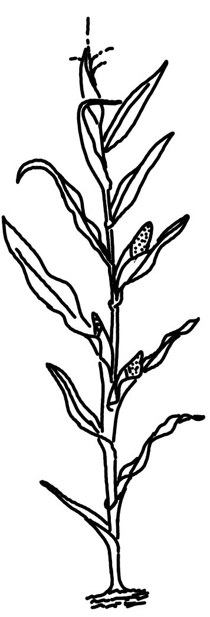
M1
Mais war in Deutschland als Feldfrucht bis in die 1960er Jahre nahezu unbekannt. Erst neue Züchtungen, die den wärmeliebenden Mais aus Süd- und Mittelamerika kälteunempfindlicher machten und den Ertrag steigerten, waren die Basis für eine Trendwende. Weitere Faktoren waren neue Maschinentechnik und Unkrautbekämpfungsmittel, die eine Arbeitszeiteinsparung von bis zu 90 % brachten. Heute ist Mais die nach Weizen zweitwichtigste Feldfrucht in Baden-Württemberg. Laut Angaben des Badischen Landwirtschaftlichen Hauptver-bandes gedeiht im Rheintal in manchen Regionen auf nahezu 80 % der Ackerflächen Mais. Diese Entwicklung ist vor allem dem 2. Mais-Boom mit dem Energiemais für Biogasanlagen seit geschuldet, nachdem das Neue Energien Gesetz 2004 geändert wurde.
M4
Mais ist eine hervorragende Futterpflanze, da sie hohe Futterenergiemengen liefert und die beste Energie-Flächenleistung aller Getreidearten aufweist. So stehen mehr Restflächen für den Anbau anderer Pflanzen zur Verfügung. Mais ist gut verdaulich und vergleichsweise preiswert. Er ist daher in der Rinder- und Schweinemast wichtiger Bestandteil des Grundfutters.
M5
Insbesondere wenn Maismonokulturen mehrere Jahre nacheinander auf derselben Fläche angebaut werden, kann nachgewiesen werden, dass die Pflanzenvielfalt zurückgeht. Zahlreiche Tierarten wie Lerchen, Bienen, Feldhamster und viele mehr verschwinden. Einzig die Wildschweine profitieren und werden in einigen Regionen gar zur Plage. Die Bodenerosion nimmt zu und das Landschaftsbild ist nachhaltig verändert, manche sprechen von Vermaisung der Landschaft.
M2 Maisanbau in Baden Württemberg¹
Jahr | Anbaufläche (in 1.000 ha) | Anteil an Gesamtackerfläche (in %)
1999 | 131 | 15,6
2003 | 142 | 17,1
2007 | 153 | 18,5
2010 | 179 | 21,6
2016 | 198 | 24,2
2018 | 194 | 23,9
¹ nach: Statistische Berichte BW, Artikel-Nr. 333117001 und 333118001
M3
Mais stellt eher geringe Ansprüche an den Boden, bevorzugt jedoch lockeren, gut durchlüfteten Boden. Er ist mit selbst verträglich und kann daher problemlos über mehrere Jahre hinweg auf der selben Fläche angebaut werden. Mais benötigt nur selten Bewässerung. Als Dünger ist Gülle sehr gut geeignet. Auch bei einer „Überdosierung“ gedeiht Mais im Vergleich zu anderen Feld-früchten sehr gut.
Aufgaben:
Mais ist heute die zweitwichtigste Feldfrucht in Baden-Württemberg. Erläutere den Siegeszug des Mais.
Nenne problematische Folgen des Maisanbaus.
Bewerte den Mais-Boom in Baden-Württemberg.
Mais
21101_ab_mais-schwein-guelle.ppt ZPG Biologie 2018 Seite 1 von 4

Slide 2
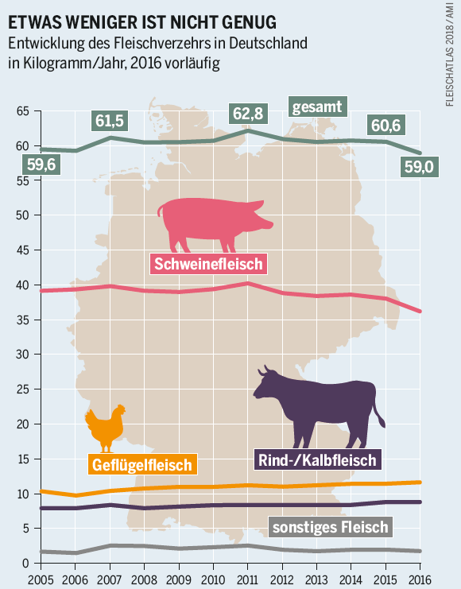
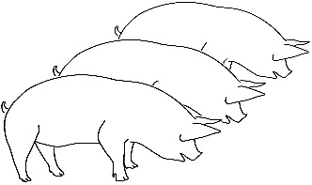
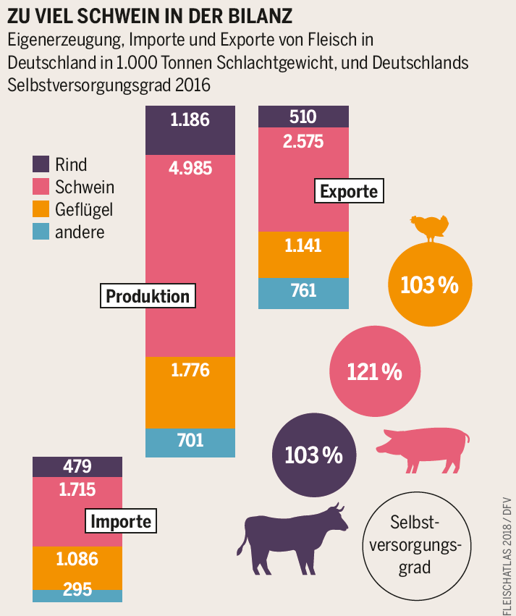
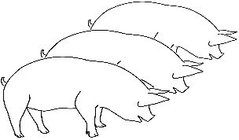
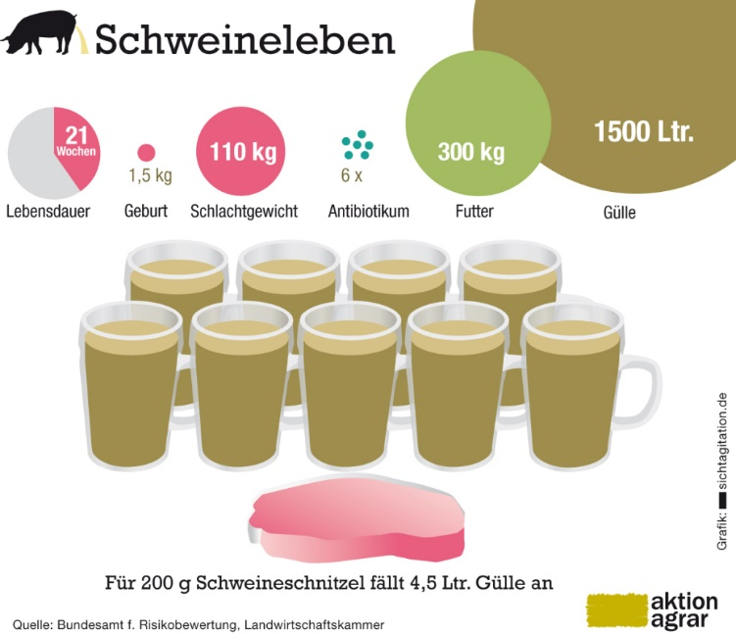
M1
M4
Massentierhaltung
M3
Quelle M4: „Schweinebilanz 2016“ von Heinrich-Böll-Stiftung, Fleischatlas 2018, S. 20 [CC BY 4.0], via https://farm5.staticflickr.com/4680/27738546339_e422eed528_b.jpg (04.11.2018)
Quelle M1: „Fleischverzehr“ von Heinrich-Böll-Stiftung, Fleischatlas 2018, S. 13 [CC BY 4.0], via https://farm5.staticflickr.com/4689/39515058891_3973e2fe2d_b.jpg (04.11.2018)
Aufgaben:
Werte die Materialien M1 – M 4 aus.
Berechne die Güllemenge, die ein Deutscher allein mit dem Konsum von Schweinefleisch pro Jahr (2011 und 2016) verursacht.
Bewerte die Fleischproduktion in Deutschland.
M2
Die Deutsche Gesellschaft für Ernährung (DGE) empfiehlt Erwachsenen maximal 300 - 600 g Fleisch und Fleischerzeugnisse pro Woche bzw. 16 – 31 kg pro Jahr zu konsumieren.
Quelle M3: „Schweinelebensbilanz“ von Aktion Agrar via https://www.aktion-agrar.de/wp-content/uploads/2015/01/aa_grafik_guelle2_RZ.jpg (04.11.2018)
21101_ab_mais-schwein-guelle.ppt ZPG Biologie 2018 Seite 2 von 4

Slide 3
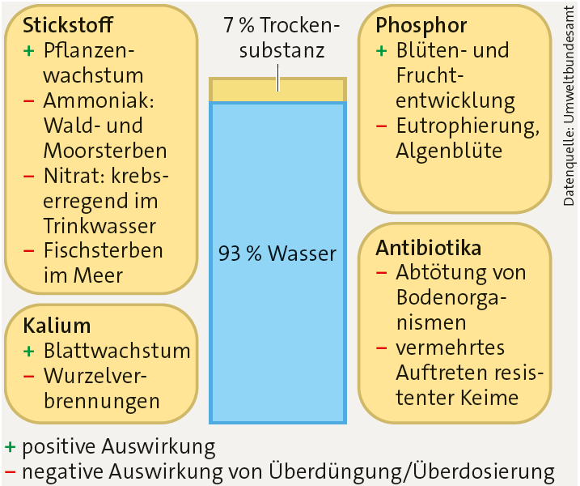
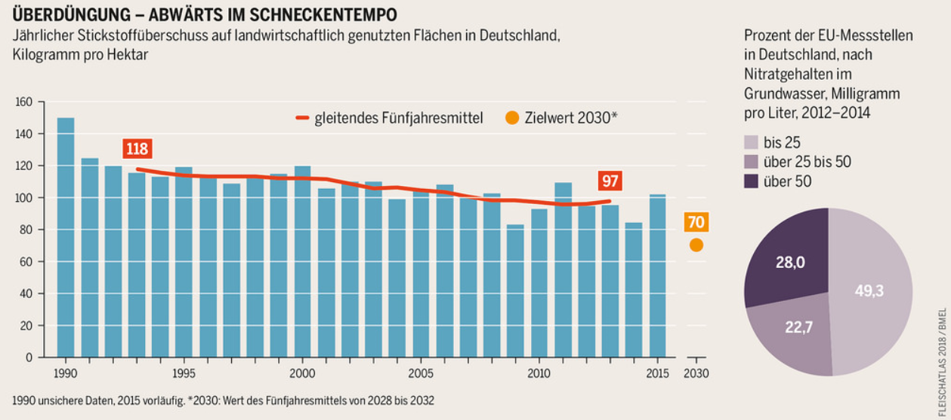
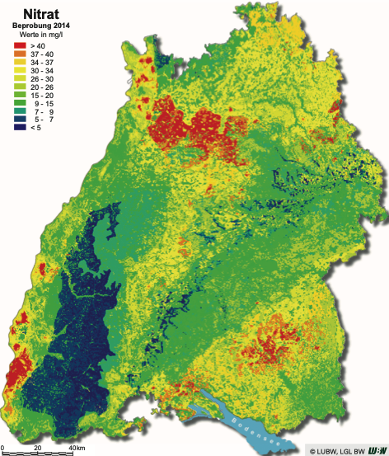
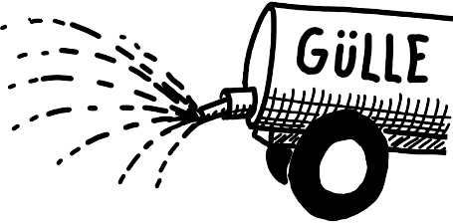
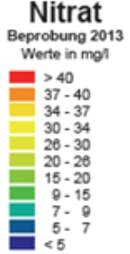
M1
Gülle kommt ursprünglich aus dem Niederdeutschen und stand für „Pfütze“. Heute steht der Begriff für eine Mischung aus Kot und Urin von Nutz-tieren, vor allem von Rindern und Schweinen. Wie Mist und Jauche ist Gülle kein Abfall, sondern vielmehr ein natür-liches, organisches Dünge-mittel, das dem Boden und den Pflanzen eine Reihe lebenswichtiger Mineralstoffe liefert. Durch den Einsatz von Gülle kann teurer Mineral-dünger eingespart werden. Bei falscher Handhabung können Güllebestandteile ins Grund-wasser ausgewaschen werden.
M3
M4
Quelle M3: Fokus Biologie BW 9/10 (2018), S. 132, Abb. 3, Cornelsen/Bernhard Peter, newVISION.de
Quelle M4: „Schweinebilanz 2016“ von Heinrich-Böll-Stiftung, Fleischatlas 2018, S. 26 [CC BY 4.0], via https://farm5.staticflickr.com/4590/27738545789_5efd70a6c8_b.jpg (04.11.2018)
Gülle
M5 Nitratbelastung des Grund-wassers in Baden-Württemberg
Nitrat-Warnwert: 37,5 mg/l
Nitrat-Grenzwert: 50 mg/l
Quelle M5: nach LUBW (2015): Grundwasserüberwachungsprogramm – Ergebnisse der Beprobung 2014 Fachbericht Reihe Grundwasserschutz Nr. 51, S. 29, Abb. 2.4-3
M2 wichtige Güllebestandteile (in kg/m³)¹
Mineralsalze | Schweinegülle | Rindergülle
Stickstoff (Ammonium, Nitrat, …) | 4 - 7 | 3 - 5
Phosphat | 3,5 – 5 | 2 – 2,5
Kalium | 3 – 5 | 4 – 5
Magnesium | 1 – 2 | 1
¹ nach Landwirtschaftskammer Nordrhein-Westfalen
Aufgaben:
Werte die Materialien M1 – M 6 aus.
Erläutere den Nutzen von Stickstoff für Pflanzen und Tiere.
Bewerte, ob Baden-Württemberg ein Gülleproblem hat.
M6
Säuglinge unter 6 Monate besitzen ein weniger saures Magenmilieu als ältere Kinder oder Erwachsene. Nitrat wird unter diesen Bedingungen eher in Nitrit umgewandelt. Nitrit schädigt im Blut das Hämoglobin, das für den Sauerstofftransport zuständig ist.
21101_ab_mais-schwein-guelle.ppt ZPG Biologie 2018 Seite 3 von 4

Slide 4
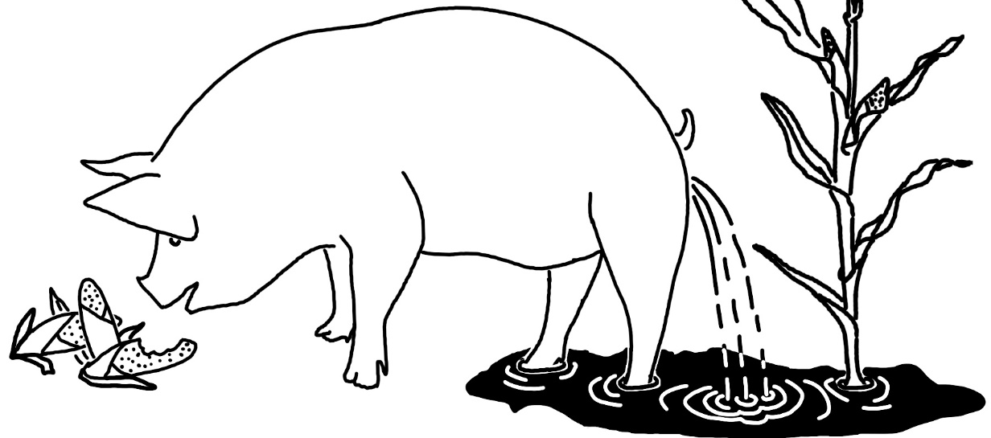
Aufgaben:
Erläutere die Problemsituation, die die Karikatur aufzeigt, auf Basis der Informationen der Gruppenarbeit.
Formuliere Lösungsvorschläge für einen nachhaltigen Schweinefleischkonsum.
Quelle Zeichnung: ZPG Biologie 2018
21101_ab_mais-schwein-guelle.ppt ZPG Biologie 2018 Seite 4 von 4

